Slide 1
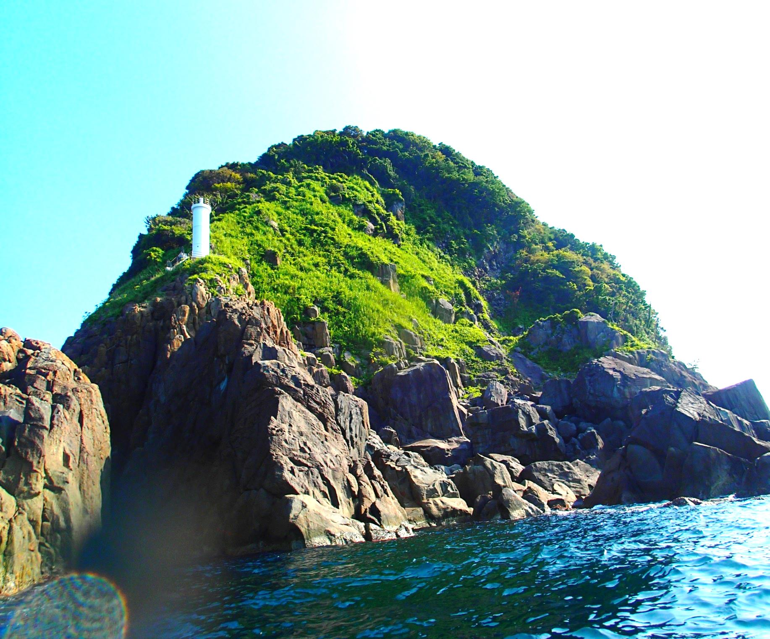
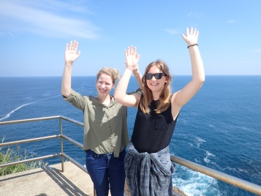
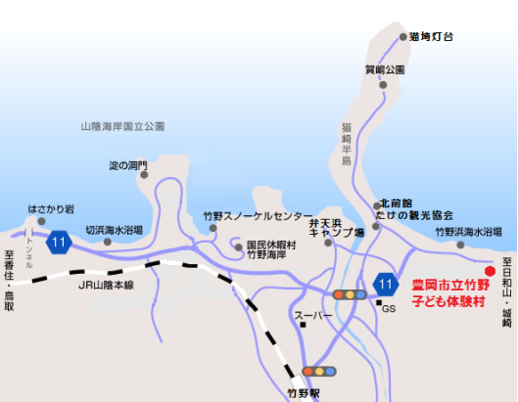
猫崎半島をトレッキングしよう！
豊岡市立竹野子ども体験村
猫
埼灯台
兵庫県最北端
平成28年
7 21 22
5
月
日
土
日
土
日
日
9:00〜13：00
猫崎半島トレッキング体験
親子で参加ＯＫ！
各日：20人限定（対象・５歳以上）
時間：9：00～13：00
料金：おひとり様 ￥1,200円（保険代込み）
集合場所：竹野子ども体験村（無料駐車場あり）
最少人数：2人より開催（荒天時中止）
持ち物：動きやすい服装・帽子
：長袖・長ズボン・タオル・(飲料)水筒
ランチ付「おしあげむすび」
灯台でランチ！
申し込み
木のハガキを作成して灯台で投函し、竹野名物「おしあげむすび」を持って灯台でランチを楽しみしましょう！
※荒天の場合中止になります。乳幼児の参加は不可。
申し込み方法はＴＥＬ・ＦＡＸにて募集いたします。
（開催日前々日まで申し込み可）
参加日、生年月日、住所、連絡先を記入またはお伝え下さい。
猫崎半島トレッキング体験
住所 | 年齢 歳 男・女 | 氏名 | 連絡先
 | 年齢 歳 男・女
 | 年齢 歳 男・女
 | 年齢 歳 男・女
主催：竹野子ども体験村・たけの観光協会 お問い合わせ：TEL 0796-47-1080 FAX 0796-47-1336

Slide 2
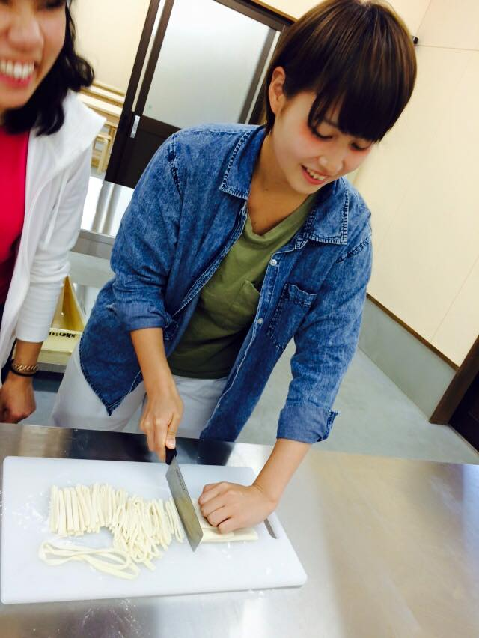
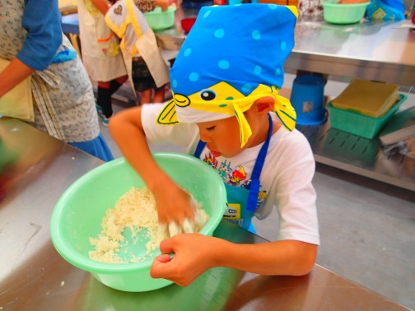
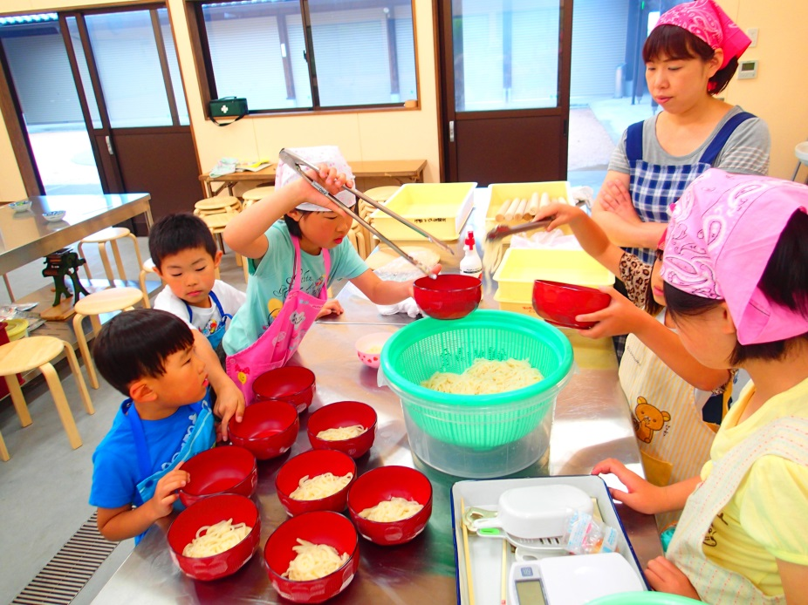
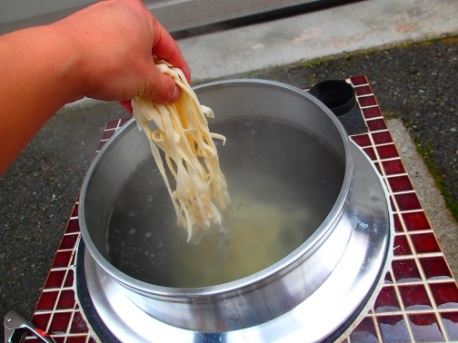
うどん打ち体験を家族でしませんか
誕生の塩ﾞ
を使った
う
どん打ち
平成28年
5
5 6 4
4
24
月
日
日
月
日
日
日
木
月
日
土
うどん打ち体験
9:00〜13：00
親子で参加ＯＫ！
各日：6グループ（６組）限定（対象・５歳以上）
時間：9：00～13：00
料金：１グループ ￥3,000円（保険代込み）
(お一組様、2名より最大5人まで申し込み可)
集合場所：竹野子ども体験村（無料駐車場あり）
最少人数：１組～より催事
持ち物：エプロン・タオル・三角巾・(飲料)水筒
お昼ごはんはみんなで食べよう
体験村でランチ！
自分たちでうどん粉から麺を作ります。火を起したり、麺棒を使って伸ばした生地を包丁で切り、麺を湯がいていきます。一生懸命作ったうどんをみんなで食べましょう。
豊岡市立竹野子ども体験村
申し込み
※申し込み方法はＴＥＬ・ＦＡＸにて募集いたします。
（開催日前々日まで申し込み可）
参加日、生年月日、住所、連絡先を記入またはお伝え下さい。
誕生の塩を使ったうどん打ち体験
住所 | 年齢 歳 男・女 | 氏名 | 連絡先
 | 年齢 歳 男・女
 | 年齢 歳 男・女
 | 年齢 歳 男・女
主催：竹野子ども体験村・たけの観光協会 お問い合わせ：TEL 0796-47-1080 FAX 0796-47-1336

